Slide 1
Interactief oefenen, formatief toetsen
23-3-2017

Slide 2
Begrip ‘formatief toetsen’?
Geen eenduidige definitie
Toetsen met als doel: stimuleren van verder leren
Informatie over het leerproces ‘67
..die leraren kunnen gebruiken voor onderwijs-beslissingen ‘87
..en leerlingen kunnen gebruiken om hun leren te verbeteren ‘07
…en leerlingen motiveert

Slide 3
Stimuleren van ‘verder leren’
Meer verantwoordelijkheid nemen voor het eigen leren
Formatief: Gedurende een leerproces
Waar staat de leerling in het leerproces?
Waar moet de leerling naartoe werken?
Op welke manier?
Summatief: vaststellen van kennis/vaardigheden na afronding van een leerproces

Slide 4
8 methodieken met positief effect
Feedback
Vragen
Toetsdialoog
Reflectieve lessen
Self assessment
Peer assessment
Rubrics
Formatief gebruik van summatieve toetsen
Hoe en wat je gebruikt bepaal je uiteraard zelf
Welke opties zijn er om deze methodieken m.b.v. ICT te ondersteunen

Slide 5
Tools…

Slide 6
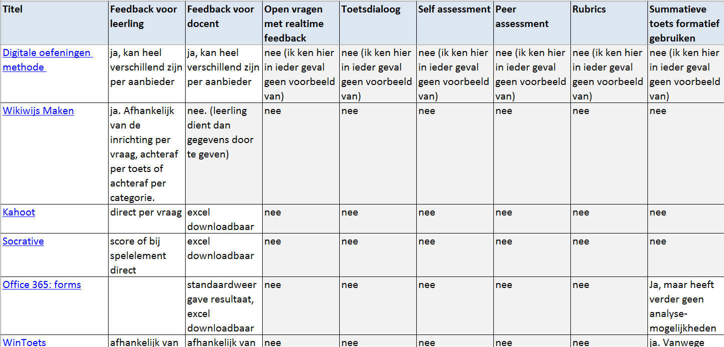
Tijdens workshop
Samen kort door de tools
Zelf/met collega’s kijken wat je wilt uitproberen
Heel graag achteraf delen:
wat vond je van het tool
Ervaringen in de klas
https://maken.wikiwijs.nl/98417

